Slide 1

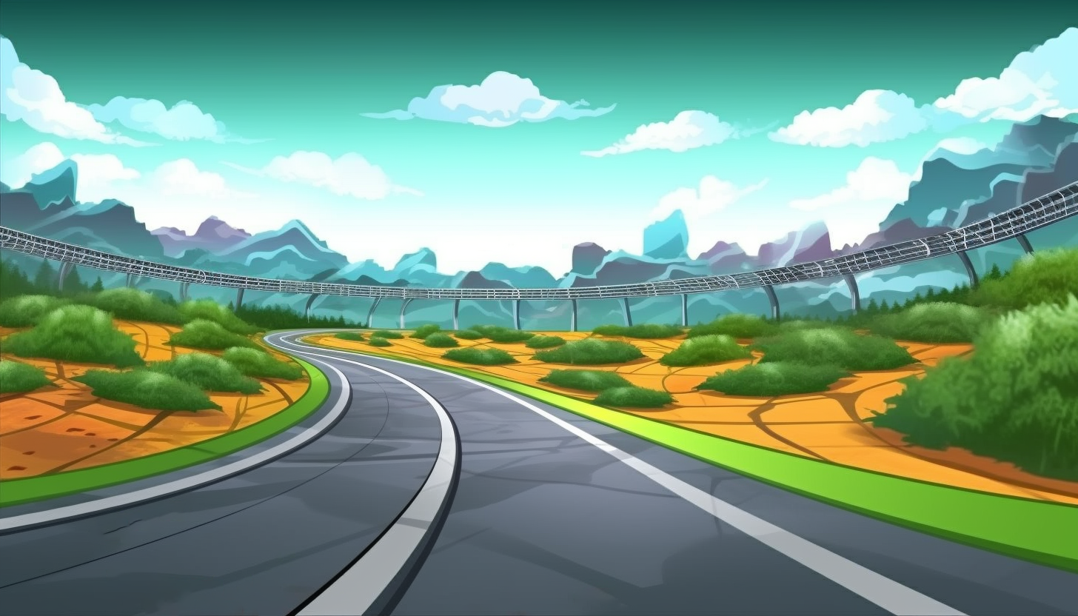


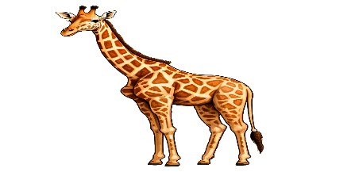


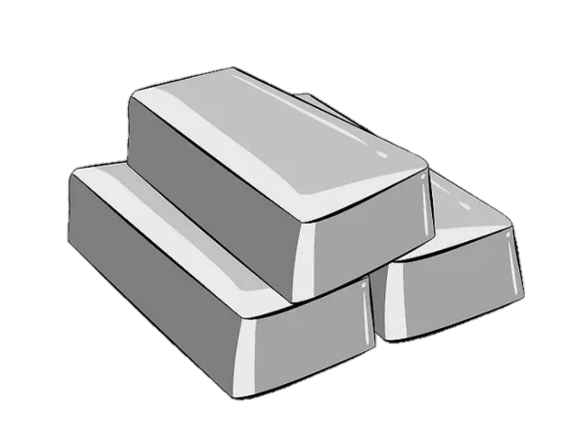
ЖА
ЖА
ЖА
ЖА
ЖИ
ЖИ
ЖИ
ЖИ
ЖО
ЖО
ЖО
ЖО
ЖУ
ЖУ
ЖУ
ЖУ
ЖЕ
ЖЕ
ЖЕ

